Slide 1
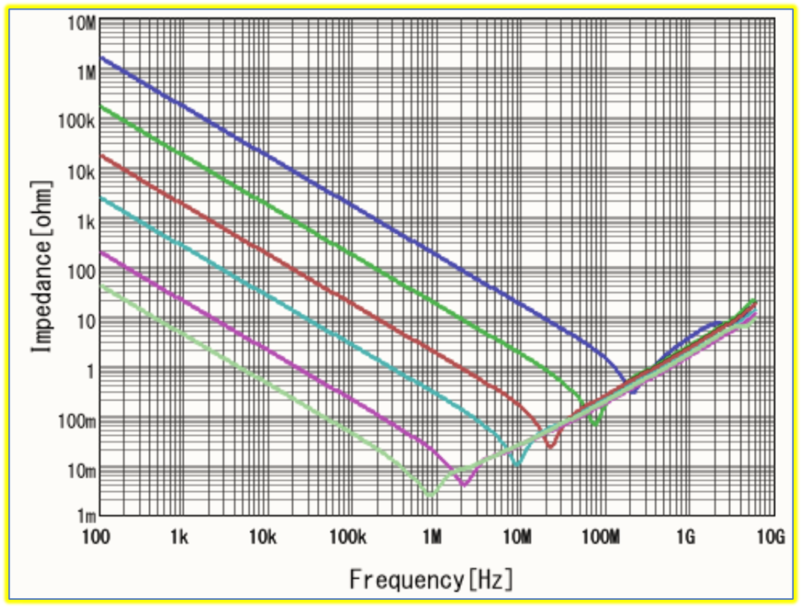
如何理解电容的
阻抗-频率曲线

Slide 2
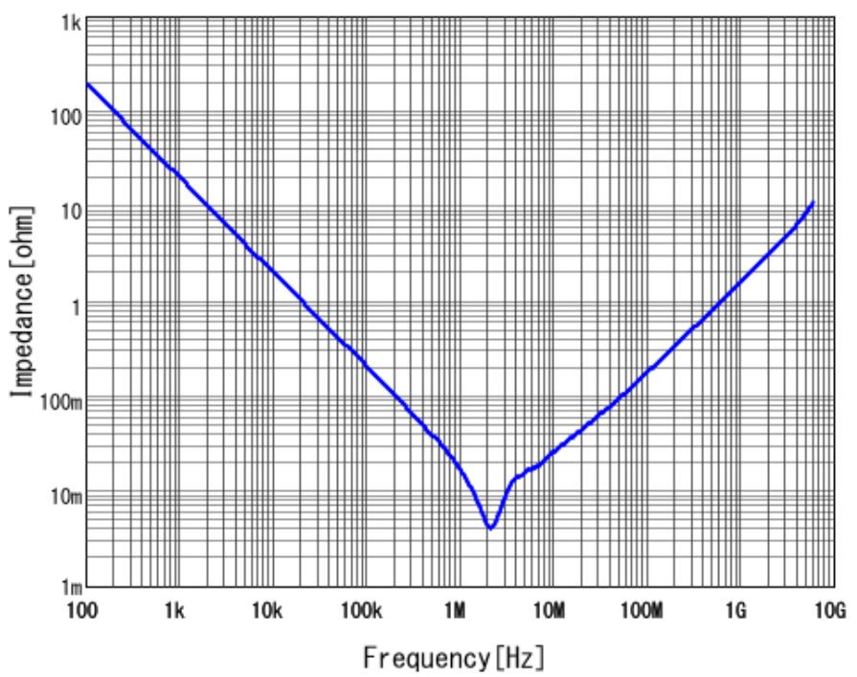

Slide 3
频率

Slide 4
阻抗
频率

Slide 5
阻抗
ESR
频率

Slide 6
阻抗
ESR
谐振频率
频率

Slide 7
电容都不是理想的

Slide 8
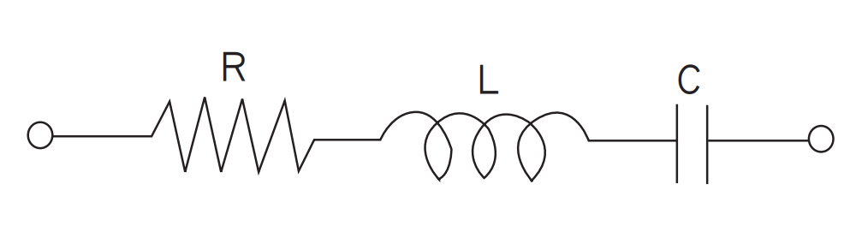
电容都不是理想的

Slide 9
电容都不是理想的

Slide 10
电容都不是理想的
R：等效串联电阻

Slide 11
电容都不是理想的
R：等效串联电阻

Slide 12
电容都不是理想的
R：等效串联电阻
L：等效串联电感

Slide 13
电容都不是理想的
R：等效串联电阻
L：等效串联电感

Slide 14
电容都不是理想的
R：等效串联电阻
L：等效串联电感
C：理想电容

Slide 15
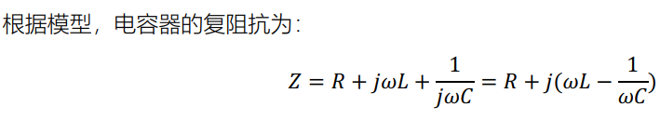

Slide 16
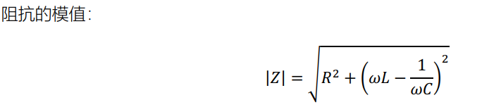

Slide 17
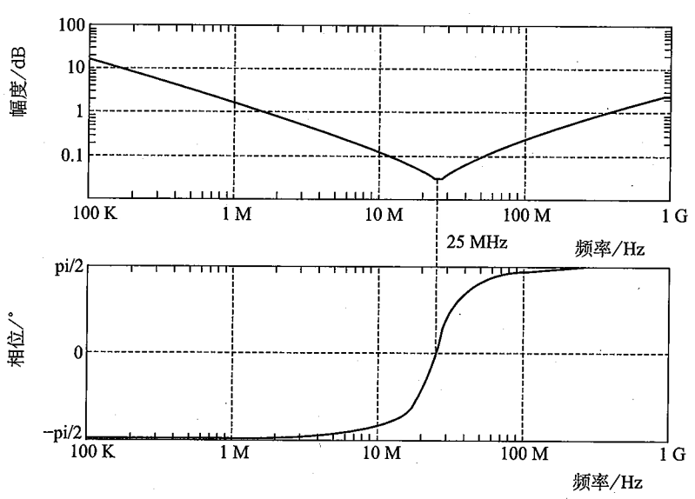

Slide 18

容性
频率低：
$\frac{1}{ωC}$ $≫ω$L
频率低
电流超前电压

Slide 19

容性
感性
频率低：
$\frac{1}{ωC}$ $≫ω$L
频率高：
$\frac{1}{ωC}$ $≪ω$L
频率低
频率高
电流超前电压
电压超前电流

Slide 20
容性
谐振
感性
频率低：
$\frac{1}{ωC}$ $≫ω$L
频率高：
$\frac{1}{ωC}$ $≪ω$L
频率低
频率高
电流超前电压
电压超前电流

Slide 21
如何看曲线选电容？

Slide 22
如何看曲线选电容？
阻抗值低的

Slide 23
如何看曲线选电容？
阻抗值低的

Slide 24
如何看曲线选电容？
阻抗值低的

Slide 25
常用陶瓷电容曲线？

Slide 26
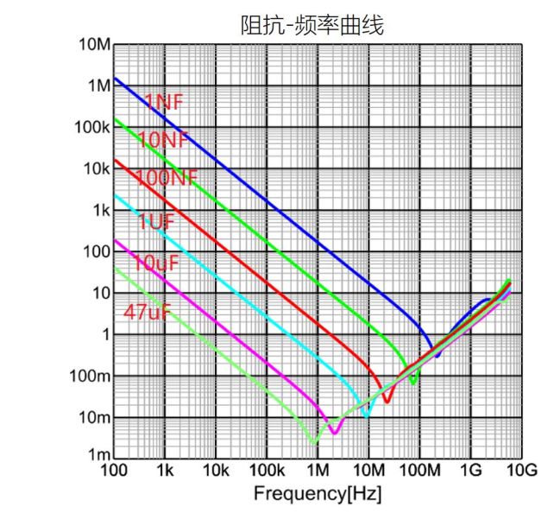
常用陶瓷电容曲线？

Slide 27
去耦的两种方式？

Slide 28
去耦的两种方式？
大小电容并联10UF+100nF

Slide 29
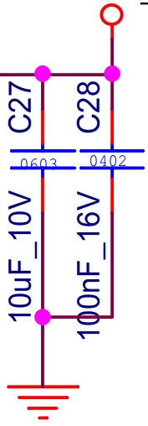
去耦的两种方式？
大小电容并联10UF+100nF

Slide 30
去耦的两种方式？
大小电容并联10UF+100nF
多个相同100nF电容并联

Slide 31
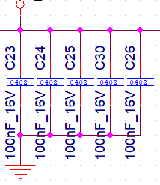
去耦的两种方式？
大小电容并联10UF+100nF
多个相同100nF电容并联

Slide 32
大小电容并联

Slide 33
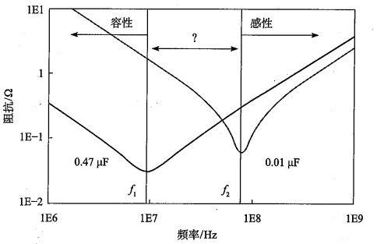
大小电容并联

Slide 34
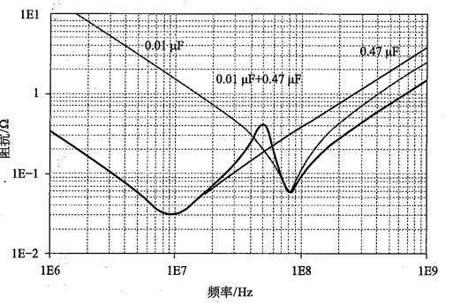
大小电容并联

Slide 35
大小电容并联

Slide 36
大小电容并联
并联谐振

Slide 37
相同电容并联

Slide 38
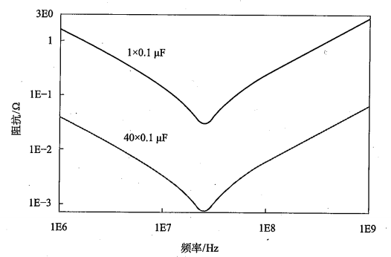
相同电容并联

Slide 39
相同电容并联
1个电容
40个电容并联

Slide 40


